Slide 1
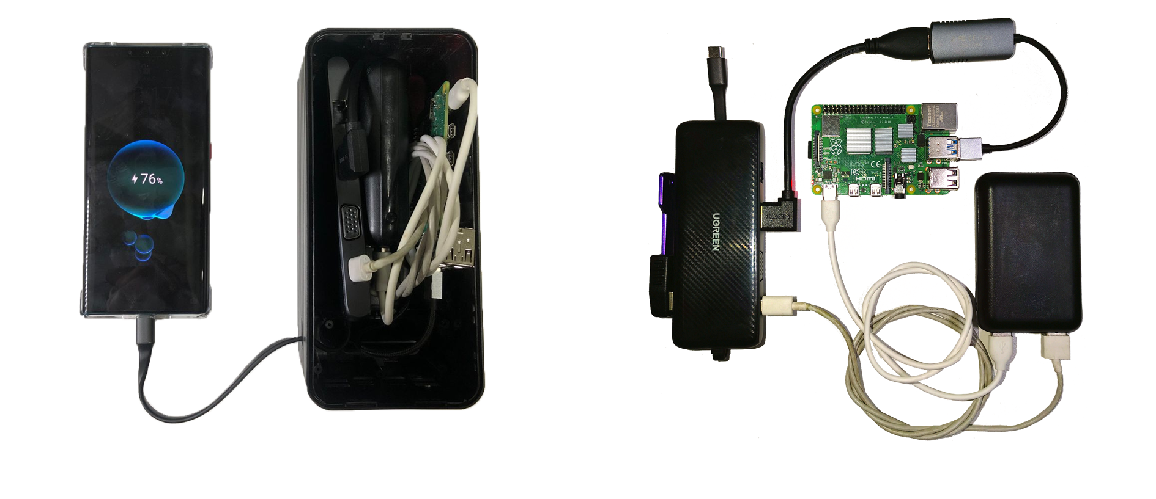
4
A
B
2
5
1
3

